Slide 1


LEAF COFFEE
LEF
커피판매 홈페이지
조장 박동현
조원 장수영, 이영화, 김동현, 신이솜

Slide 2
CONTENTS
01 | 프로젝트 개요
02 | 기획 및 설계
03 | 진행기간 및 역할분담
04 | 구현 및 기능
05 | 시연

Slide 3

01
CHAPTER
프로젝트 개요 (기획의도,목적)

Slide 4
기획 의도
1 점점 증가하는 커피소비량과 커피판매 시장에 맞춰
소비자와 판매자가 원하는 홈페이지 제작에 초점을 둠
2 가맹점 위치를 보여주는 지도 기능을 추가함으로써
소비자가 원하는 가맹점에서 구매 할 수 있도록 유도
3 온라인 결제 시스템을 도입하여 수익 창출 극대화
4 판매에 따른 물자와 재고를 서로 연동하여
남은 수량에 따라 발주와 공급을 할 수 있도록 기능 추가

Slide 5
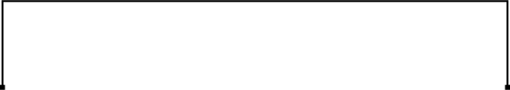


기획 목적
커피 판매를 목적
정보 제공 용의성
다양한 종류의 커피와 상품을 등록
일련의 공급과 판매기능 제공
KEYWORD
KEYWORD
핵심 기능 페이지별 검색기능을 추가하여
원하는 정보만을 획득할 수 있음
1
4
ABOUT
KEYWORD
A & B & C & D
UI/UX 편의성
이용자 권한 분리
KEYWORD
KEYWORD
상단 메뉴와 세부메뉴로 접근 용의성
모든 요소 중앙배치로 시각적 편의성 제공
2
3
관리자와 가맹점주 및 회원을 분리하여
홈페이지 이용목적을 명확히 구분

Slide 6
02
CHAPTER
기획 및 설계

Slide 7






























개발 환경
FRONT-END
BACK-END
DATABASE
IDE / Co-op
api

Slide 8
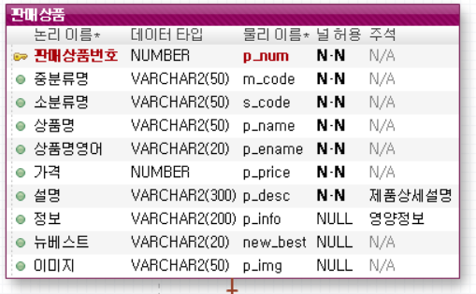
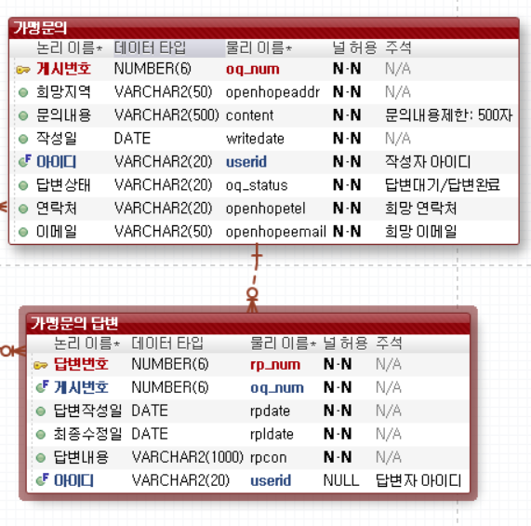
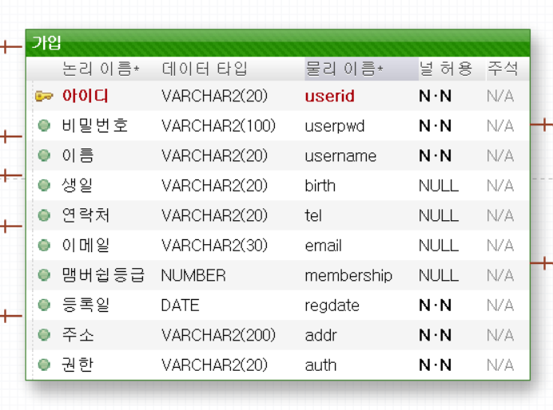
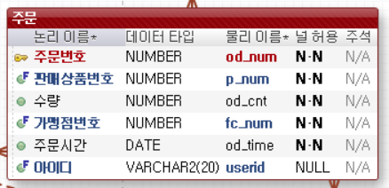
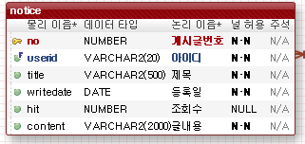
DB 설계 (1) 회원

Slide 9
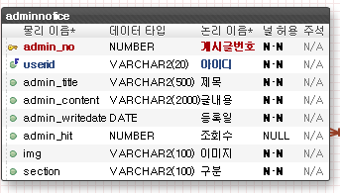
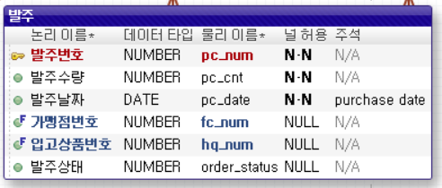
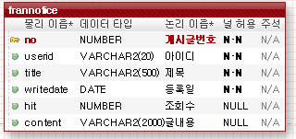
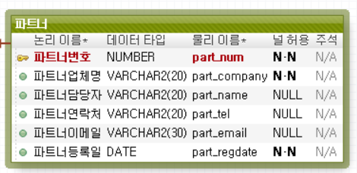
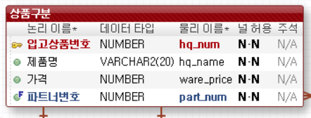
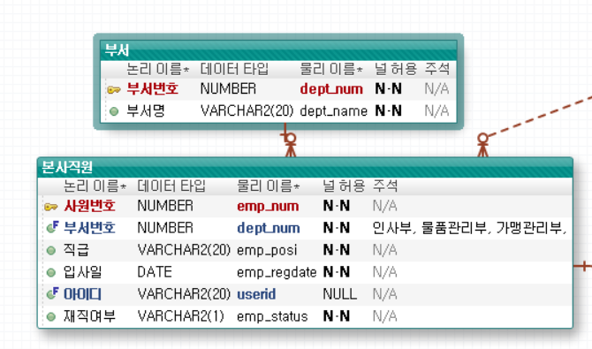
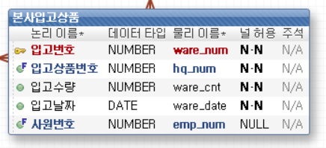
DB 설계 (2) 본사 및 가맹점

Slide 10
USE-CASE
커피
사용자 유스케이스
상세정보
음식
카카오
상품조회
구글
음료 및 상품
상품생성
이메일
사용자인증
상품조회
상품수정
상품목록 조회
상품삭제
회원가입
상품주문
회원조회
글 등록
창업문의
회원 및 비로그인 홈페이지
홍보게시판
글 수정
로그인
삭제
회원
멤버쉽 구성
멤버쉽
구글
카카오
가맹점 지도
가맹점 현황
<확장>
카드 결제
네이버
가맹점 목록
상품목록 조회
제품주문
상품목록 조회
무통장 결제
창업정보
Q&A
상품검색
상품
상세조회
<확장>

Slide 11
USE-CASE
사용자 유스케이스

Slide 12


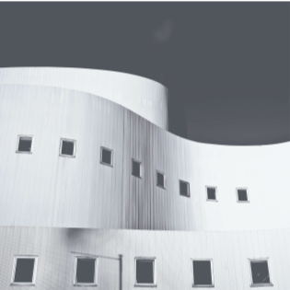



해당 페이지의
제목을
입력해주세요.
01
텍스트를 입력해주세요
세부사항을 입력해주세요.
폰트는 에스코어 드림3입니다.
폰트 사이즈는 15입니다.
글줄은 4줄에서 5줄을 적어주시면
가장 안정적으로 보입니다.
챕터 내용을 간단하게 요약해주는
글귀를 넣으면 좋습니다.
어떤 주제인지, 혹은 어떤 사람인지
소개시키는 페이지입니다.
사용된 폰트는 에스코어 드림3입니다.
사이즈는 16이며 자간은-1입니다.
행간은 50이며 장평은 100%입니다.
02
텍스트를 입력해주세요
세부사항을 입력해주세요.
폰트는 에스코어 드림3입니다.
폰트 사이즈는 15입니다.
글줄은 4줄에서 5줄을 적어주시면
가장 안정적으로 보입니다.
AN OVERVIEW

Slide 13
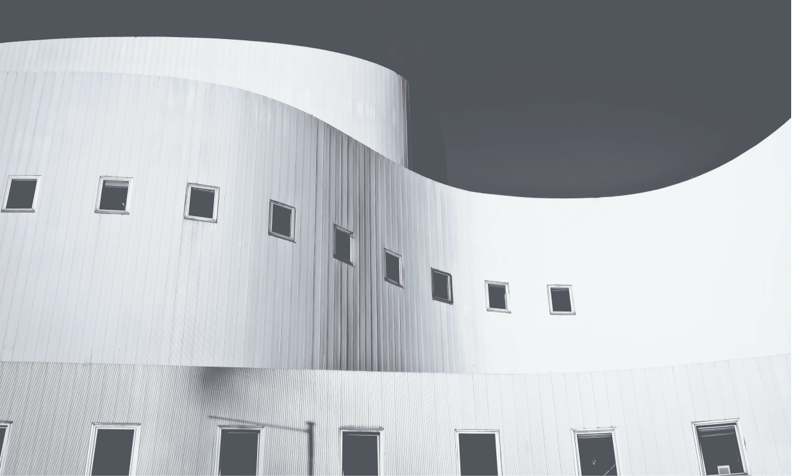
01
해당 페이지의
제목을
입력해주세요.
챕터 내용을 간단하게 요약해주는
글귀를 넣으면 좋습니다.
어떤 주제인지, 혹은 어떤 사람인지
소개시키는 페이지입니다.
사용된 폰트는 에스코어 드림3입니다.
사이즈는 16이며 자간은-1입니다.
행간은 50이며 장평은 100%입니다.
01 - 내용을 적어주세요

Slide 14



02
해당 페이지의
제목을
입력해주세요.
챕터 내용을 간단하게 요약해주는
글귀를 넣으면 좋습니다.
어떤 주제인지, 혹은 어떤 사람인지
소개시키는 페이지입니다.
사용된 폰트는 에스코어 드림3입니다.
사이즈는 16이며 자간은-1입니다.
행간은 50이며 장평은 100%입니다.
01 - 내용을 적어주세요

Slide 15



해당 페이지의 제목을 입력해주세요.
제목을 부가 설명해줄 수 있는 서브 타이틀을 적어주세요
36%
60%
88%
텍스트를 입력해주세요
텍스트를 입력해주세요
텍스트를 입력해주세요
5칸X5칸 총 25칸으로 이루어져 있습니다.
한 칸에 4%이고 한줄에 20%입니다.
그래프를 만들어보세요
사용된 폰트는 에스코어 드림3입니다.
사이즈는 16이며 자간은-1입니다.
행간은 50이며 장평은 100%입니다.
사용된 폰트는 에스코어 드림3입니다.
사이즈는 16이며 자간은-1입니다.
행간은 50이며 장평은 100%입니다.
자료제공 : 미리대학교 제공

Slide 16
03
CHAPTER
챕터 제목을 적어주세요

Slide 17
해당 페이지의
제목을
입력해주세요.
75%
도형의 오른쪽면 핸들을 늘리고, 줄여서 %를 나타내세요.
90%
도형의 오른쪽면 핸들을 늘리고, 줄여서 %를 나타내세요.
45%
도형의 오른쪽면 핸들을 늘리고, 줄여서 %를 나타내세요.
챕터 내용을 간단하게 요약해주는
글귀를 넣으면 좋습니다.
어떤 주제인지, 혹은 어떤 사람인지
소개시키는 페이지입니다.
사용된 폰트는 에스코어 드림3입니다.
사이즈는 16이며 자간은-1입니다.
행간은 50이며 장평은 100%입니다.
80%
도형의 오른쪽면 핸들을 늘리고, 줄여서 %를 나타내세요.
62%
도형의 오른쪽면 핸들을 늘리고, 줄여서 %를 나타내세요.
자료제공 : 미리대학교 제공

Slide 18
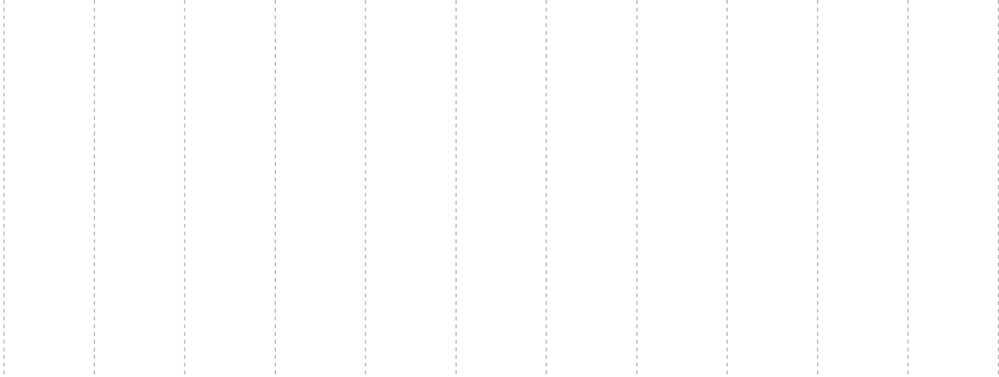
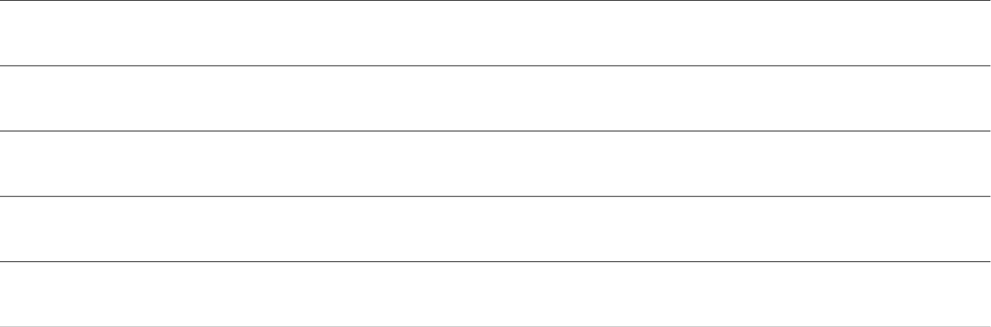
-
-
-
-
-
-
-
-
-
-
-
-
해당 페이지의 제목을 입력해주세요.
제목을 부가 설명해줄 수 있는 서브 타이틀을 적어주세요
프로젝트
이름
프로젝트
이름
프로젝트
이름
프로젝트
이름
프로젝트
이름
JAN
FEB
MAR
APR
MAY
JUN
JUL
AUG
SEP
OCT
NOV
DEC

Slide 19
발표의 결론을
적어주세요
앞에서 언급한 내용을 정리할 페이지입니다. 사용한 폰트는
에스코어 드림4 입니다. 사이즈는 19이고, 행간은55로 두었습니다.
앞에서 언급한 내용을 정리할 페이지입니다. 사용한 폰트는
에스코어 드림4 입니다. 사이즈는 19이고, 행간은55로 두었습니다.

Slide 20
THANK
YOU EVERYONE
PLEASE ENTER YOUR TEXT

